Slide 1
Работа
Региональной общественной организации
«Совет директоров организаций
среднего профессионального образования
Санкт-Петербурга» в 2021 году

Slide 2
Общественная организация
«Совет директоров организаций среднего профессионального образования
Санкт-Петербурга»
ОО «Совет директоров СПО СПб»
Региональная общественная организация
«Совет директоров организаций среднего профессионального образования
Санкт-Петербурга»
РОО «Совет директоров СПО СПб»
Устав РОО «Совет директоров СПО СПб» зарегистрирован в Министерстве юстиции
Российской Федерации по Санкт-Петербургу от 15.02.2021

Slide 3
Общее число членов РОО «Совет директоров СПО СПб» - 47 руководителей образовательных учреждений с различной ведомственной подчиненностью:
№ п/п | Учредитель | Количество ОУ в подчинении | Количество ОУ в составе Совета директоров | % охвата
1 | Комитет по науке и высшей школе Санкт-Петербурга | 9 | 9 | 100
2 | Комитет по образованию Санкт-Петербурга | 49 | 6 | 12
3 | Комитет по здравоохранению Санкт-Петербурга | 9 | 8 | 89
4 | Комитет по культуре Санкт-Петербурга | 7 | 2 | 29
5 | Комитет по физической культуре и спорту Санкт-Петербурга | 2 | 1 | 50
6 | Федеральное медико-биологическое агентство Минздравсоцразвития России | 1 | 1 | 100
7 | Комитет по социальной политике Санкт-Петербурга | 1 | 1 | 100
8 | Негосударственное образовательное учреждение СПО |  | 1
9 | Негосударственное образовательное учреждение ВПО |  | 1
10 | Федеральные государственные бюджетные образовательные учреждения высшего образования |  | 16
11 | Общественная организация «Союз промышленников и предпринимателей Санкт-Петербурга» | 1 | 1 | 100
 | ИТОГО: |  | 47

Slide 4
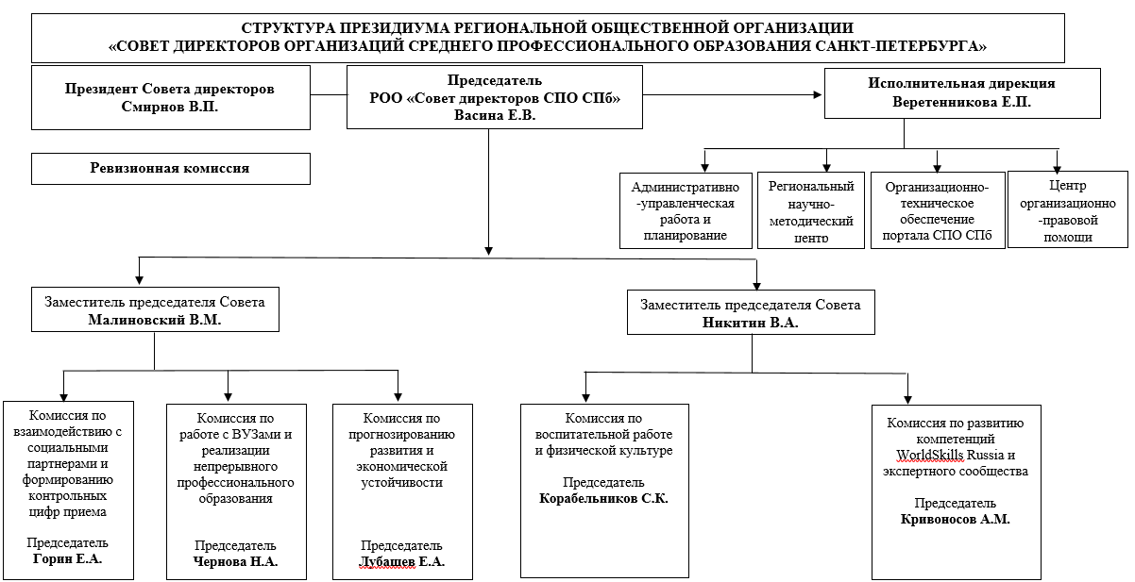
Структура и состав органов управления
РОО «Совет директоров СПО СПб»

Slide 5
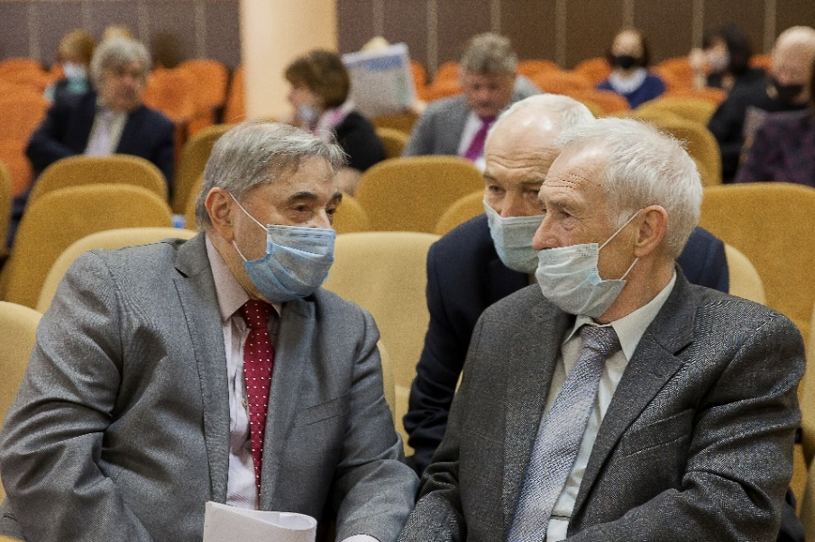
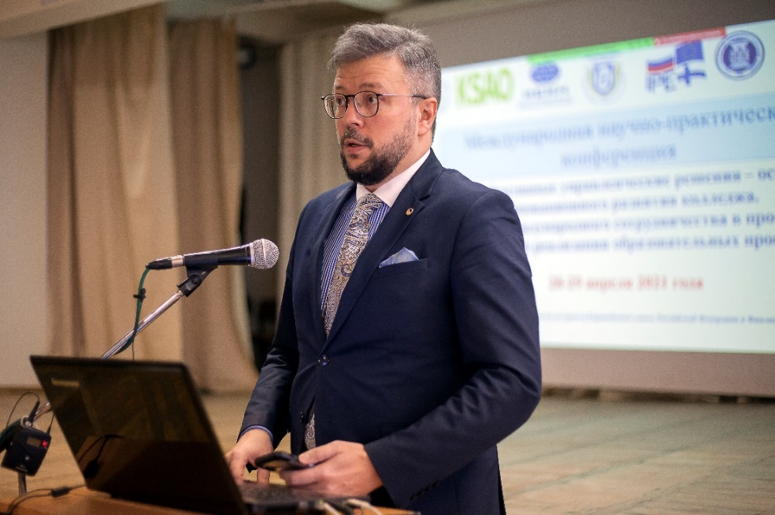
28-29 апреля 2021 г.
Международная научно-практическая конференция
«Эффективные управленческие решения – основа инновационного развития колледжа. Опыт международного сотрудничества в проекте ImProfEdu и реализации образовательных проектов»
финансирование конференции осуществлялось из средств Европейского союза, Российской Федерации и Финляндской Республики
Конференция прошла в гибридном режиме, подключилось более 150 человек
75 представителей ОУ из 7 Федеральных округов, из 16 регионов
Издание сборника статей по тематике конференции
Основные темы, которые рассматривались на конференции:
современное состояние среднего профессионального образования в РФ и Финляндской республике;
применение инструментов национальной системы квалификации и демонстрационного экзамена при оценке качества образования;
интеграция промышленности и СПО;
проектный подход в работе ОУ.

Slide 6
Сессия прошла в гибридном режиме, подключилось более 1 700 человек
53 представителя ОУ присутствовали очно
Издание сборника статей по тематике сессии
Инновационные формы взаимодействия образовательных учреждений со стейкхолдерами
Цифровая образовательная среда в колледже
Модели трансформации образовательных учреждений Санкт-Петербурга

Slide 7
Прошел Ежегодный Конкурс «Преподаватель года в системе среднего профессионального образования Санкт-Петербурга» 2021
Победители:
Вагин Алексей Сергеевич (СПб ГБПОУ «Петровский колледж») - победитель конкурса в номинации «Преподаватель года».
Иванова Мария Анатольевна (Колледж бизнеса и технологий Санкт-Петербургского государственного экономического университета) - победитель конкурса в номинации «Преподаватель-педагог-исследователь».
Султанова Ольга Александровна (Политехнический колледж городского хозяйства) - победитель конкурса в номинации «Преподаватель-педагог-новатор».
Мальцева Анна Вячеславовна (Академия машиностроения имени Ж.Я. Котина) - победитель конкурса в номинации «Преподаватель-педагог-воспитатель».

Slide 8
Прошел Ежегодный Конкурс «Студент года» в системе среднего профессионального образования Санкт-Петербурга 2021
Всего победителей: 16 студентов
I место по различным номинациям заняли:
Духова Станислава Дмитриевна (СПБ ГБПОУ «Петровский колледж») – Абсолютный победитель Конкурса.
Москалец Александр Сергеевич (СПб ГБПОУ «Академия транспортных технологий») – победитель в номинации «Студент-лидер».
Абрамова Флоринтина Владимировна (Инженерная школа одежды (колледж) СПбГУПТД ) – победитель в номинации «Студент-творческая личность».
Покаместов Артем Александрович (СПб ГБПОУ «Колледж информационных технологий») – победитель в номинации «Студент, увлеченный будущей профессией»
Анохина Полина Олеговна (СПб ГБПОУ «Педагогический колледж № 8») – победитель в номинации «Студент-знаток русского языка».
Танунин Алексей Сергеевич (СПб ГАПОУ «Морской технический колледж имени адмирала Д.Н. Сенявина») – победитель в номинации «Студент-патриот».

Slide 9
Конкурсы профессионального мастерства в системе среднего профессионального образования
Санкт-Петербурга в 2021 году
Всего победителей
по различным специальностям: 39 студентов
I места заняли: 13 студентов
Студенческие предметные олимпиады в системе среднего профессионального образования Санкт-Петербурга
в 2021 году
Всего победителей
по различным общеобразовательным дисциплинам: 27 студентов
I места заняли: 8 студентов

Slide 10
Финал IX Национального чемпионата «Молодые профессионалы» (WorldSkills Russia), г. Уфа
Команда Санкт-Петербурга
делегация 235 человек
основная линейка
41 компетенция - 57 участников
юниорская линейка
36 компетенций - 53 участника

Slide 11
Топ-10 регионов по числу участников
Республика Башкортостан – 280
Москва – 193
Республика Татарстан – 164
Санкт-Петербург – 110
Московская область – 103
Новосибирская область – 58
Кемеровская область – 45
Челябинская и Свердловская области – по 44
Красноярский край – 38

Slide 12
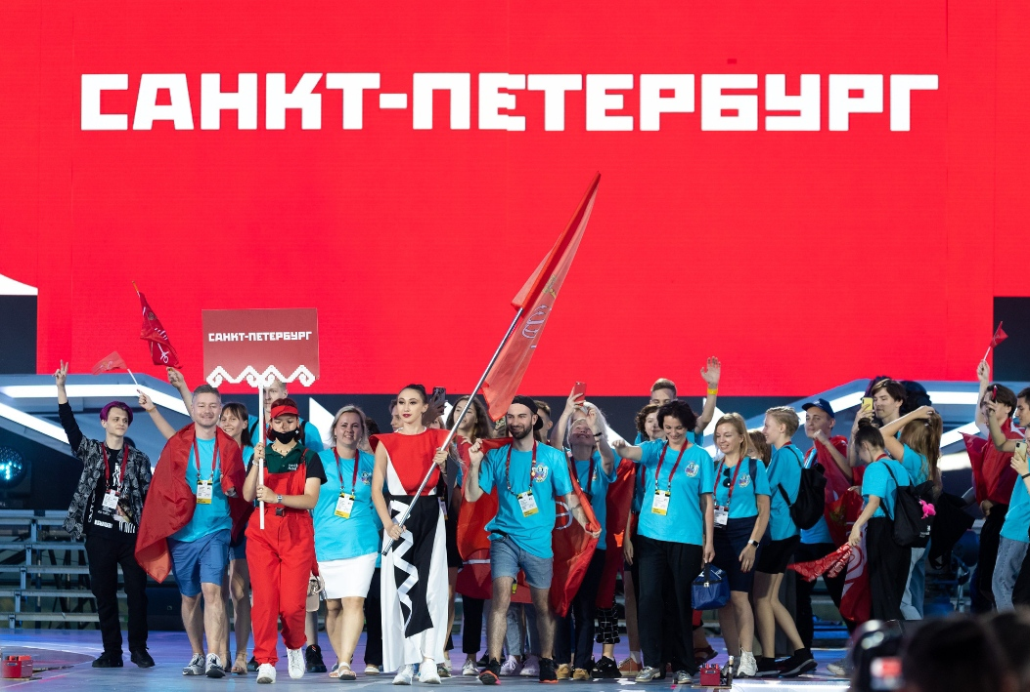
Команда
Санкт-Петербурга
II место
по итогам медального зачета и с учетом позиции региона в рейтинге по 700-балльной шкале

Slide 13
Итоги участия команды Санкт-Петербурга в 2021 год
Всего наград: 92
Золотая медаль - 16
Серебряная медаль - 26
Бронзовая медаль - 20
Медальон за профессионализм - 30
*включая итоги Отборочных соревнований, приравненных к Финалу Национального чемпионата

Slide 14
Основные Достижения образовательных учреждений Санкт-Петербурга
ДОСТИЖЕНИЕ | ОУ
Создано 5 мастерских по Лоту №1 «Искусство, дизайн и сфера услуг» | СПб ГБПОУ «Петровский колледж»
II место в конкурсе на соискание награды Правительства Санкт-Петербурга – почетного знака «За качество товаров (продукции), работ и услуг» 2020 года | СПб ГБПОУ «Петровский колледж»
Инновационная площадка «Трансформация системы управления профессиональным образовательным учреждением в условиях цифровизации» | СПб ГБПОУ «Петровский колледж»
Созданы мастерские по компетенциям «Разработка мобильных приложений», «Сетевое и системное администрирование», «Корпоративная защита от внутренних угроз информационной безопасности», «Мобильная робототехника», а так же «Кабинет экспертов и мастеров производственного обучения», ресепшн и брифинг – зона. | СПб ГБПОУ «Санкт-Петербургский технический колледж управления и коммерции»
Инновационная площадка «Варианты синхронизации среднего профессионального образования с потребностью экономики города» | СПб ГБПОУ "Академия управления городской средой, градостроительства и печати"
Инновационная площадка «Проектирование и внедрение принципов обучающих фабрик в образовательный процесс» | СПб ГБПОУ «Санкт-Петербургский техникум отраслевых технологий, финансов и права»

Slide 15
17 июня 2021 года
прошел Первый Всероссийский Образовательный Форум «Система СПО - время современных перемен» ООО «Союз директоров ССУЗ России»
29 июня 2021 года
прошел
Х Съезд ООО «Союз директоров ССУЗ России»: «Стратегические направления развития системы СПО России до 2030 года»
Члены РОО «Совет директоров СПО СПб» благодарны за проведение этих мероприятий и используют материалы, рекомендации в своей работе

